Slide 1
rfid Ajtónyitás
Berényi Henrik, Varga Krisztián

Slide 2
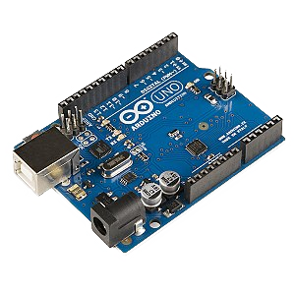
Mi is az az Arduino?
Szabad szoftveres, nyílt forráskódú elektronikai
fejlesztőplatform.
Széles tömegek számára elérhető.
Olcsó, könnyen beszerezhető, egyszerűen programozható, és csatlakoztatható más eszközökhöz.
Ez az eszköz teszi lehetővé a hozzá kapcsolt modulok működését.

Slide 3
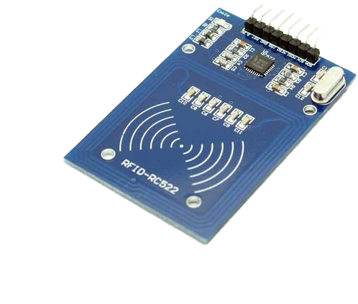
Az RFID-ról röviden:
Azonosításhoz és adatközléshez használt technológia.
Adatok tárolása és továbbítása RFID címkék segítségével.
Csak az olvasó számára kell elektromos áramot biztosítani.
Rádiófrekvenciás jel elegendő áramot indukál a címkékben ahhoz, hogy azok választ küldjenek.

Slide 4
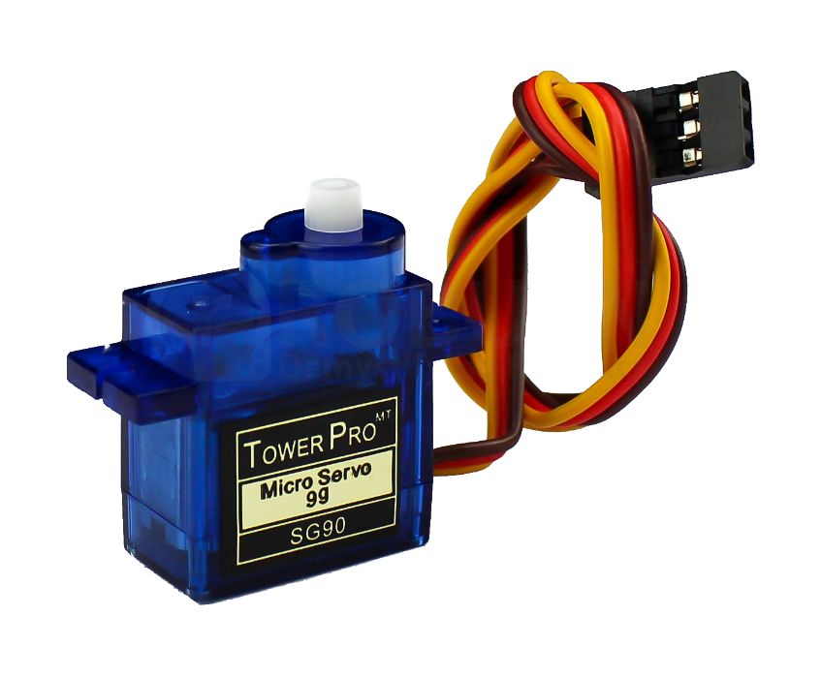
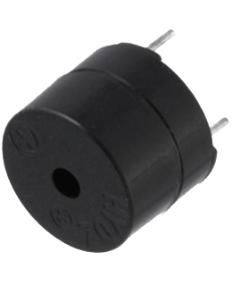
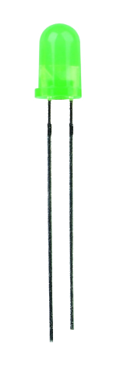
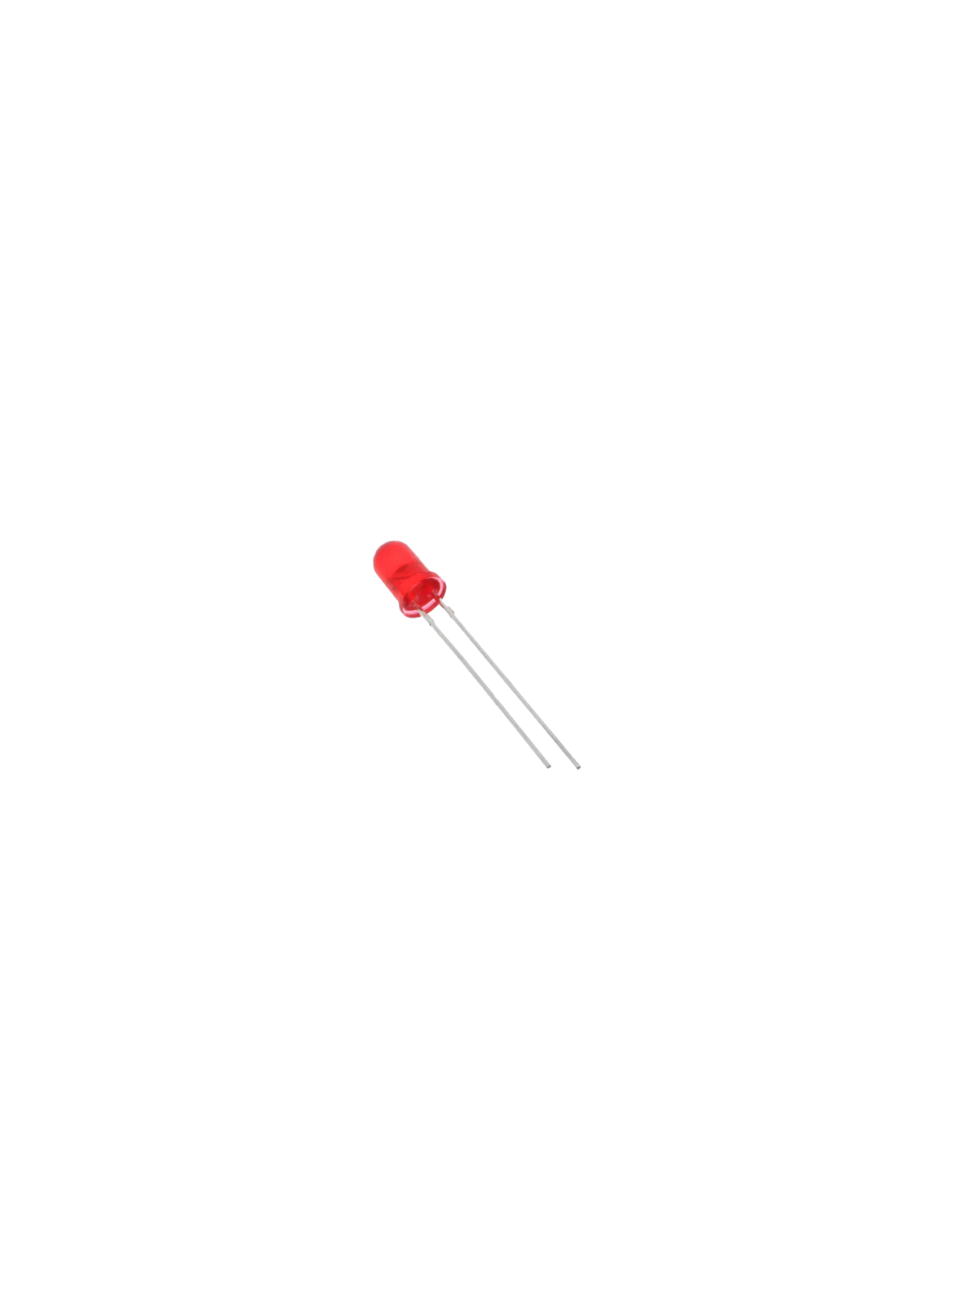
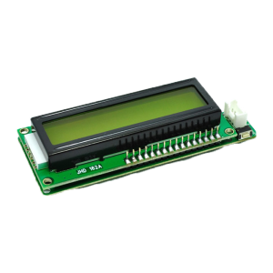
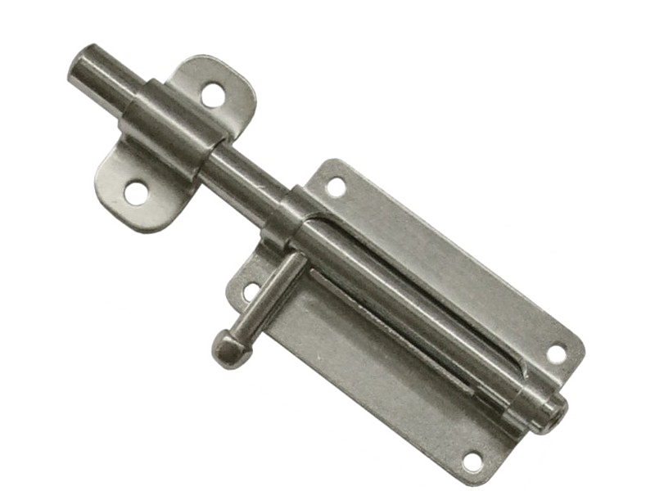
Projektünkben használt egyéb modulok:
LED-ek
A csipogó
LCD kijelző
Tolózár
Szervomotor

Slide 5
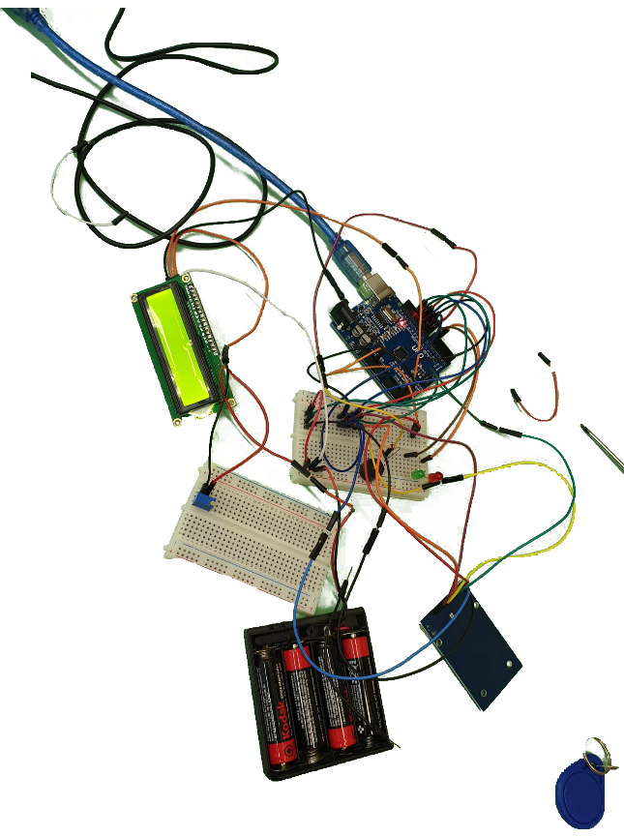
A projekt menete:
A szkenner beépítése.
Egy visszajelző led beépítése (zöld), később még egy visszajelző led beépítése (piros).
Csipogó beépítése.
Lcd kijelző beépítése.
Másodlagos áramforrás és potméter beépítése később utóbbi megszüntetése.
Szervomotor beépítése.
Tólózár beépítése és szervomotorral összekapcsolása.

Slide 6


A kód:
Az Arduino integrált fejlesztői környezetében hoztuk létre.
Párhuzamosan haladhattunk magával a programkóddal és az eszköz megépítésével.
A végleges program elkészítéséhez több könyvtár is a rendelkezésünkre állt.
A program folyamatos döntéseket hoz.

Slide 7
Hogyan működik?
kártyakód kiolvasása
kártyakód azonosítás
nem engedélyezett kártya
lcd: „belépés engedélyezve”
piros led felvillan
„rossz” csipogás
lcd: „belépés megtagadva”
„jó” csipogás
zöld led felvillan
szervo motor megmozdul
szervomotor nem mozdul
a zár kinyílik
a zár bezárva marad
engedélyezett kártya

Slide 8
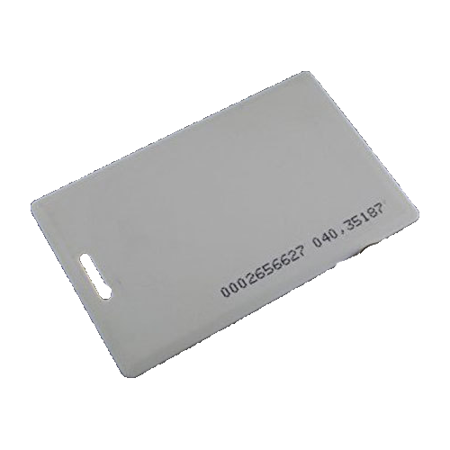
Egy kártya mindenek felett:
Mastercard: A programban előre meghatározott kártya
Nem belépésre szolgál
A mastermode állítható vele
Segítségével hozzáadni/eltávolítani tudjuk a címkéket

Slide 9

Ha elmegy az áram:
Az eszközünk képes zsebtelepről, valamint áramforrásról is üzemelni.
Elektronikusan programozható és olvasható memóriában (EEPROM) rögzül a zár állása
Újbóli áramforrás után az eszköz helyzete nem változik

Slide 10

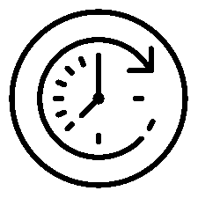
Tervek a jövőben:
Mire is jó?
Zárszerkezetek készítése
Egyszerre több ember egymástól függetlenül nyithatja/zárhatja a zárat.
Az rendszer fejlesztése illetve kompaktabbá tétele.
Egy külső borítás tervezése és 3D nyomtatása a rendszerhez.

Slide 11
Köszönjük a figyelmet!

